Slide 2




植物细胞工程
知识体系
理论
基础
植物细胞工程
应用
技术手段
植物组织培养
植物体细胞杂交

Slide 3

理论基础——细胞的全能性
含 义
细胞经分裂和分化后，仍具有产生完整生物体或分化成其他各种细胞的潜能。
未表现而分化的原因
在特定时间和空间条件下，细胞中的基因选择性地表达。

Slide 4
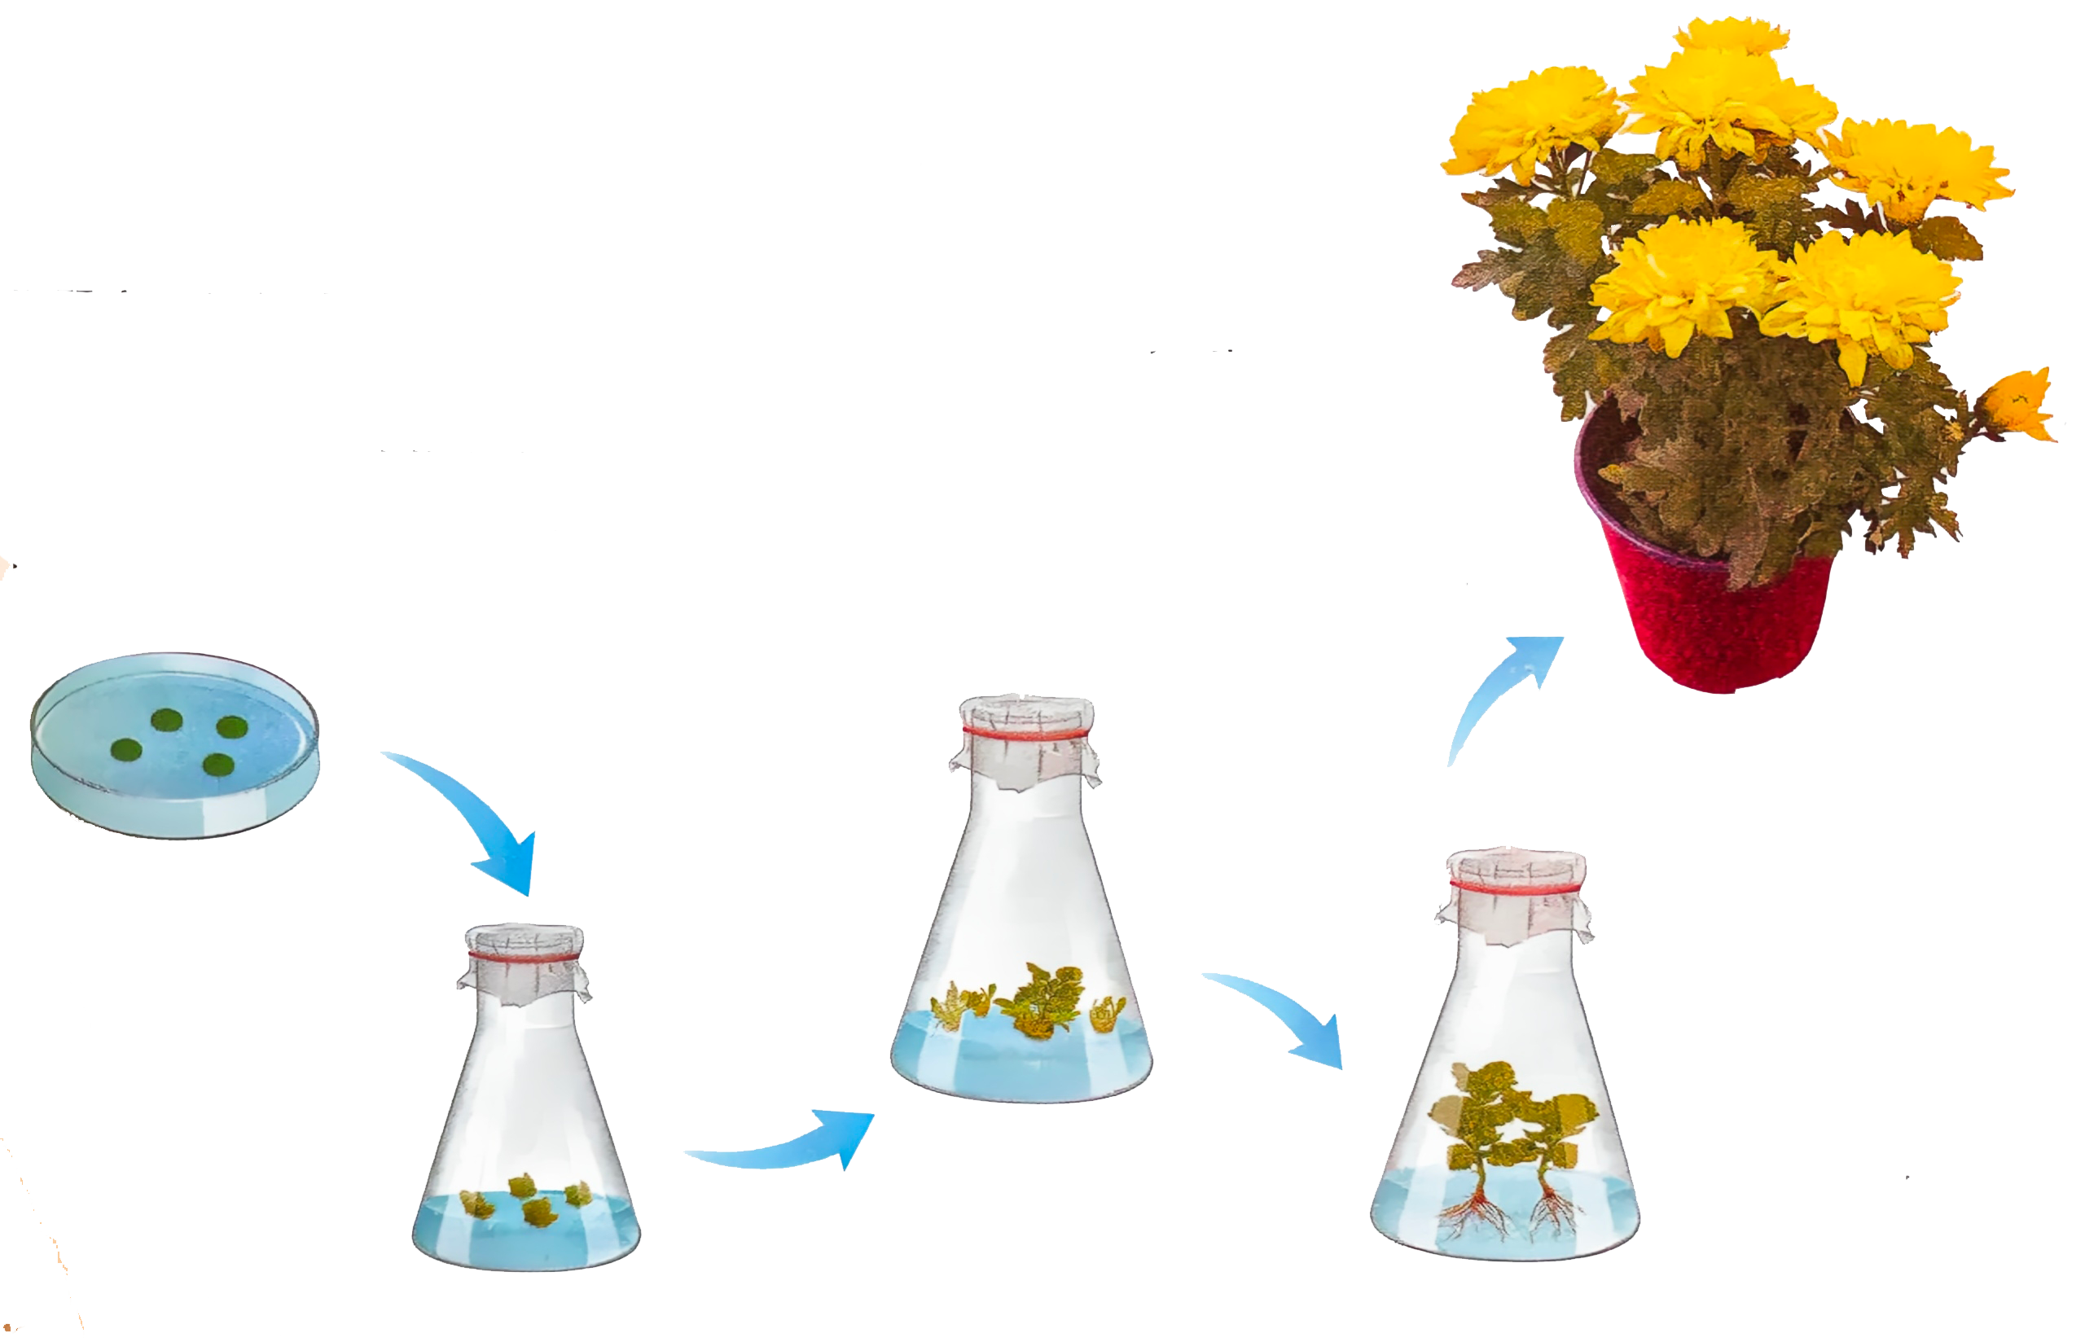
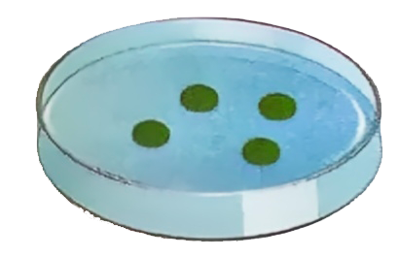
植物组织培养技术
含 义
指将离体的植物器官、组织或细胞（称为外植体）等，培养在人工配制的培养基上，给予适宜的培养条件，诱导其形成完整植株的技术。
移栽成活
接种外植体
植物组织
培养流程图
诱导生芽
诱导生根
诱导愈伤组织

Slide 5
【探究·实践】菊花的组织培养
实验原理
原理：植物细胞一般具有全能性。
过程：
脱分化：已经分化的细胞失去其特有的结构和功能，转变成未分化的细胞，进而形成不定形的薄壁组织团块（称为愈伤组织）。
再分化：愈伤组织能重新分化成芽、根等器官。
条件：
营养
激素诱导：生长素和细胞分裂素是启动细胞分裂、脱分化和再分化的关键激素，它们的浓度、用量的比例等都会影响植物细胞的发育方向。
将愈伤组织接种到含有特定激素的培养基上，就可以诱导其再分化成胚状体，长出芽和根，进而发育成完整的植株。

Slide 6
【探究·实践】菊花的组织培养
目的要求
了解植物组织培养的基本原理。
了解生长素和细胞分裂素的浓度、用量的比例对菊花愈伤组织形成和分化的影响。
尝试进行植物组织培养。
材料用具
材料：幼嫩的菊花茎段、培养基、体积分数为70%的酒精、质量分数为5%左右的次氯酸钠溶液和无菌水等。各种培养基的配制参见教材附录1。
用具：50mL锥形瓶（或植物组织培养瓶）、烧杯、酒精灯、超净工作台（或接种箱）、高压蒸汽灭菌锅、培养箱、封口膜、滤纸、标签、消毒用酒精棉球、培养皿、解剖刀和镊子等。

Slide 7
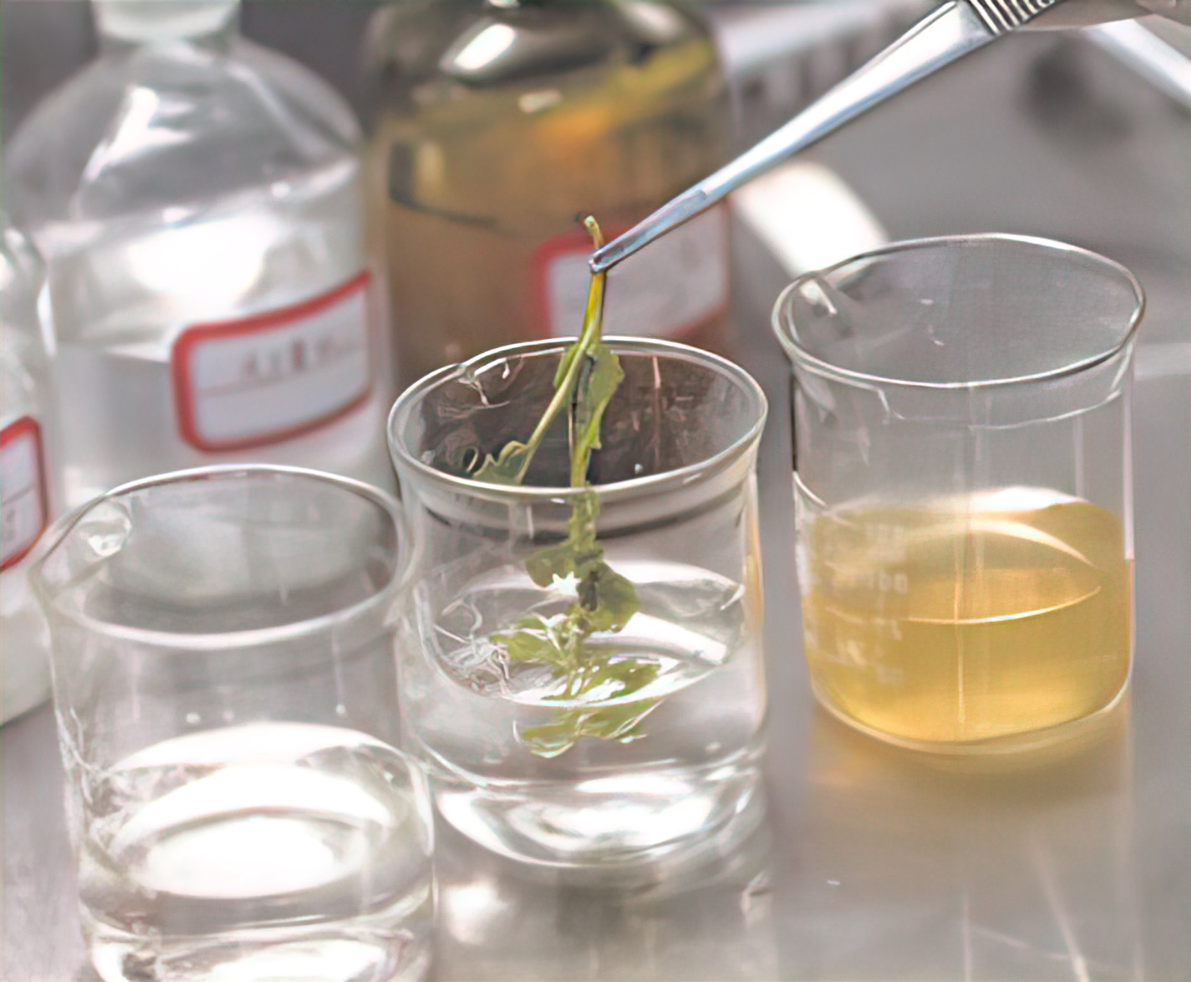
【探究·实践】菊花的组织培养
方法步骤
消毒灭菌
用酒精擦拭双手和超净工作台台面。
流水冲洗后的外植体（幼嫩的茎段）→酒精消毒30s→无菌水清洗2~3次→次氯酸钠溶液处理30min→无菌水清洗2~3次。

Slide 8

【探究·实践】菊花的组织培养
方法步骤
外植体的处理
将消过毒的外植体置于无菌的培养皿中，用无菌滤纸吸去表面的水分。用解剖刀将外植体切成0.5~1cm长的小段。

Slide 9
【探究·实践】菊花的组织培养
方法步骤
接种
在酒精灯火焰旁，将外植体的1/3~1/2插入诱导愈伤组织的培养基中。
用封口膜或瓶盖封盖瓶口，并在培养瓶上作好标记。

Slide 10
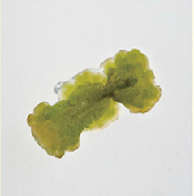
【探究·实践】菊花的组织培养
方法步骤
诱导脱分化
将接种了外植体的锥形瓶或植物组织培养瓶置于18~22℃的培养箱中培养。
在培养过程中，定期观察和记录愈伤组织的生长情况。

Slide 11
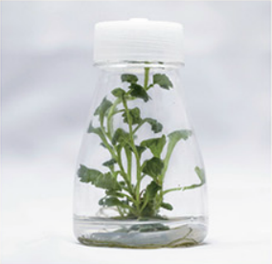
【探究·实践】菊花的组织培养
方法步骤
诱导再分化
培养15~20d后，将生长良好的愈伤组织转接到诱导生芽的培养基上。
长出芽后，再将其转接到诱导生根的培养基上，进一步诱导形成试管苗。

